Slide 1



第八章 面向对象设计
《软件工程》课程组
深圳大学 计算机与软件学院 许智武

Slide 2
主要内容
从面向对象分析到面向对象设计、OOD方法概述
面向对象设计的准则、启发式规则
系统设计
对象设计
设计优化
面向对象分析与设计实例

Slide 3
1.1 从面向对象分析到面向对象设计
分析：提取和整理用户需求，建立问题域精确模型。
设计：将分析得到的需求转变成符合成本和质量要求、抽象的系统实现方案—建立求解域模型。
结构化设计: 总体设计+详细设计
面向对象设计: 系统设计+对象设计
系统设计：确定实现系统的策略和目标系统的高层结构
对象设计：确定解空间中的类、关联、接口形式及实现服务的算法

Slide 4
1.1 从面向对象分析到面向对象设计
从面向对象分析到面向对象设计：逐渐扩充模型的过程
OOA是一个分类活动，即分析问题力图确定在开发解决方案时可应用的对象类同时确定对象关系和行为(有哪些)。
OOD使得软件工程师能够确定从类中导出的对象，以及这些对象的相互关联。OOD描述了:
对象间的关系如何达到;
对象的行为如何实现；
对象间通信如何实现。
分析模型
类
属性
方法
关系
行为
设计模型
对象
数据结构
算法
消息传递
控制

Slide 5
1.2 目前流行的OOD方法概述
（1）Coad-Yourdon方法
Coad-Yourdon的OOD过程概述：
问题域部分：实现客户需求的子系统
人机交互部分：实现用户界面的子系统（包括可复用的GUI子系统）
任务管理部分：负责控制和协调并发任务的子系统，任务可能被包装在一个子系统中或不同的子系统间
数据管理部分：负责对象存储和检索的子系统

Slide 6
Coad-Yourdon的OOD方法的OOD模型
OOD由四个活动组成：
主体层
问题域
部分
(PDC)
人机交
互部分
(HIC)
任务管
理部分
(TMC)
数据管
理部分
(DMC)
类及对象层
结构层
属性层
服务层
OOA 阶段模型
OOD阶段建立

Slide 7
Yourdon的OOD方法的系统结构
OOD导出的系统结构：
窗口
其它系统
人机交互
界面
问题论域
系统交互
界面
… . .
… . .
报告
数据管理
… . .
… . .
文件
RDBMS
OODBMS
设备

Slide 8
1.2 目前流行的OOD方法概述
（2）Rumbaugh方法（简称OMT）
Rumbaugh的OOD过程概述：
系统设计：结合问题域的知识和目标系统的体系结构（求解域），将目标系统分解为子系统
对象设计
细化对象模型
细化动态模型
细化功能模型

Slide 9
1.2 目前流行的OOD方法概述
（3）统一的OOD方法
UML被组织进两个主要的设计活动：
系统设计
系统设计的主要目标是表示软件体系结构
概念体系结构：涉及静态类模型的结构和该模型的构件间的连接。
模块体系结构：描述系统被分成子系统或模块的方式以及它们如何通过移入和移出数据而通信。
代码体系结构：定义程序代码如何被组织为文件和目录以及分组为库。
执行体系结构：关注于系统的动态方面以及任务和操作执行时构件间的通信。
对象设计
对象设计着重于对象及其相互交互的描述
创建属性数据结构和所有操作的过程的详细规约。
定义所有属性的可见性（公共的、私有的或保护的）、精化对象间的接口、定义完整的消息模型的细节

Slide 10
2.1 面向对象设计的准则
模块化：对象就是模块（数据结构+方法）
抽象：过程抽象、数据抽象、参数抽象
信息隐藏：对象的封装性
弱耦合：对象之间的相互依赖性
交互耦合：对象间通过消息连接实现耦合
继承耦合：一般化类与特殊类之间的耦合
强内聚
类内聚：一个类只有一个用途
服务内聚：一个服务完成一个功能
一般—特殊内聚：符合领域知识和常识
可重用：知识、方法和标准、软件成分
简洁化设计：类简单、协议简单、结果简洁

Slide 11
2.2 启发规则
设计结果应清晰易懂
一般—特殊结构的深度应适当 （包含大约100个类的系统，类等级层次7±2）
设计简单的类（一页或二屏）
使用简单的协议（参数数目<=3）
使用简单的服务（3-5行源程序）
把设计变动减至最小

Slide 12
3. 系统设计
3.1 系统分解
子系统既不是一个对象也不是一个功能，而是类、关联、操作、事件和约束的内聚集合。
定义子系统遵循的标准：
子系统应有良好的接口，通过接口和系统的其余部分通信
除少数“通信类”，子系统中的类应只和该子系统中的其它类协作
子系统数目不应太多
可在子系统内划分以降低复杂性
划分分析模型
子系统

Slide 13
3.1 系统分解--子系统的交互
客户—供应商（client-supplier）关系
客户子系统调用供应商子系统
前者了解后者的接口
后者完成某些服务工作并返回结果
平等伙伴(peer-to-peer)关系
各子系统间可相互调用
每个子系统都必须了解其他子系统的接口
比前一方式复杂，尽量少用
客户端
子系统
请求
服务器端
子系统
端子系统
请求
端子系统
请求
合约
合约

Slide 14
3.1 系统分解—子系统的组织
水平层次组织：
把软件组织成一个层次系统，每层是一个子系统
下层（供应商）为实现上层（客户）功能提供服务
每层内对象间相互独立，不同层对象间有关联
封闭式：每层的接口只影响相邻的上层
开放式：某层子系统可使用处于其下面任何一层子系统所提供的服务
垂直块状组织：
把软件系统垂直地分解成若干个相对独立的、弱耦合的子系统
一个系统相当于一块，每块提供一种服务

Slide 15
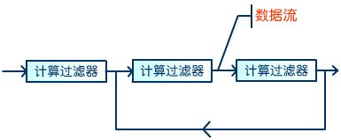
3.1 系统分解—设计系统的拓扑结构
管道型
每一个模块都有一组输入和一组输出。每一个模块从其输入端接收输入流，经过内部处理后，按照标准的顺序将结果数据流送到输出端。
一个典型的管道和过滤器体系结构的例子就是传统的编译器，其中词法分析、语法分析、语义分析和代码生成是不同的过滤器。
树型
星型

Slide 16
3.2 设计问题域子系统
方法：将OOA的模型直接放到OOD的问题域部分,根据需求变化对OOA结果进行改动和增补。
任务：从实现角度，对OOA产生的问题域模型作一些补充或修改，主要包括：增添、合并或分解类-＆-对象、属性及服务，调整继承关系。
对OOA结果加以增补要考虑的因素：
调整需求
复用已有的类
把问题域类组合在一起
通过增添一般类以建立协议
调整继承层次

Slide 17
3.3 设计人-机交互子系统
虽然好的人机交互部分不可能挽救一个功能很差的软件, 但性能很差的人机交互部分将使一个功能很强的产品变得不可接受!
设计人-机交互界面的准则
一致性
减少步骤
及时提供反馈信息
提供撤消命令
无须记忆
易学
富有吸引力

Slide 18
3.3 设计人-机交互子系统
设计人-机交互子系统的策略
分类用户
技能：初级、中级、高级等
职务：总经理、部门经理、职员等
工作性质：行政人员、技术人员等
专业知识：外专业、专业、系统员、程序员等
描述用户
设计命令层次
研究现有的人-机交互含义和准则（如与Windows应用程序保持一致）
确定初始的命令层次
优化命令层次：次序、整体-部分关系、宽度与深度、减少操作步骤
设计人-机交互类（如 VC++ 的MFC类库）

Slide 19
3.4 设计任务管理子系统
为什么要有任务管理部分
系统中有许多并发行为时，需要按照各个行为的协调和通信关系，划分各种任务(task, 进程，process)
通过划分任务，可以简化系统并发行为的设计和编码
任务管理的设计包括：
确定要执行的任务并识别它的特征
确定任务的优先级
创建协调任务来协调所有其他任务
为每个任务设计对象，并定义它们之间的关系

Slide 20
3.4 设计任务管理子系统
分析并发性
根据动态模型分析、定义并发性
若两个对象彼此间不存在交互，或它们同时接受事件，则这两个对象在本质上是并发的。
检查各个对象的状态图及它们之间交换的事件，能够把若干个非并发的对象归并到一条控制线中。
控制线：一条遍及状态图集合的路径，在此路径上每次只有一个对象是活动的。
选择软件实现的控制方法
在不同的处理器上实现并发行为
在单个处理器上利用多任务操作系统仿真实现

Slide 21
3.4 设计任务管理子系统
常见任务：事件驱动型任务、时钟驱动型任务、优先任务、协调任务等
任务管理主要包括任务的选择和调整
确定事件驱动型任务：如，通信
确定时钟驱动型任务：如，周期性通信
确定优先任务：高优先级优先处理
确定关键任务：满足高可靠性和安全性
确定协调任务：三个以上任务
审查每个任务：尽量减少任务数
确定资源需求：软件、硬件等
定义每个任务：内容、协调、通信

Slide 22
3.5 设计数据管理子系统
数据管理子系统是系统存储和检索对象的基本设施
它建立在某种数据存储管理系统之上
它隔离了数据存储模式 (普通文件、关系型数据库、面向对象数据库或其它方式) 的影响

Slide 23
3.5.1 选择数据存储管理模式
（1）文件管理系统
成本低、简单
级别低：提供适当的抽象级别须编写额外的代码
（2）关系数据库管理系统
提供了各种最基本的数据管理功能(中断恢复、多用户共享、完整性、事务支持)
为多种应用提供了一致的接口
标准化的语言（SQL ）
运行开销大
不能满足高级应用的需求(数据类型丰富、操作不标准的应用)
与程序设计语言的连接不自然（非过程性语言）

Slide 24
3.5.1 选择数据存储管理模式
（3）面向对象数据库管理系统
扩展的RDBMS：在RDB基础上，增加了抽象数据类型、继承机制、创建及管理类和对象的通用服务
扩展的OO程序设计语言：扩充了OO程序设计语言的语法和功能，增加了在数据库中存储和管理对象的机制
从面向对象方法本身出发来设计数据库
查询比关系数据库慢。

Slide 25
3.5.2 设计数据格式
设计数据格式：数据存放方法，与管理模式密切相关
（1）文件管理系统
（2）关系数据库管理系统
（3）面向对象数据库管理系统

Slide 26
3.5.3 设计相应的服务
如果某个类的对象需要存储起来，则在该类增加一个属性和服务
与对象中其他属性和服务分离，作为“隐含”的属性和服务
问题域子系统与数据管理子系统的必要桥梁
如有必要，定义一个数据管理的基类ObjectServer
设计服务的方法：与存储管理模型相关：
文件系统
关系数据库管理系统
面向对象数据库管理系统

Slide 27
3.6 系统设计的其他方面
全局资源管理：物理资源（存储、处理器、通信线路等）和逻辑资源（数据库、对象等）
控制流机制：处理机上顺序执行的动作序列
过程驱动控制
事件驱动控制
线程
边界条件：系统如何启动、初始化、关闭以及故障处理

Slide 28
4 对象设计—设计内部结构
确定遗漏的属性与操作（如，与实现相关的细节）
指定类型
属性：类型及其数据结构
操作：参数、返回值及类型
声明可见性
私有
公有
保护

Slide 29
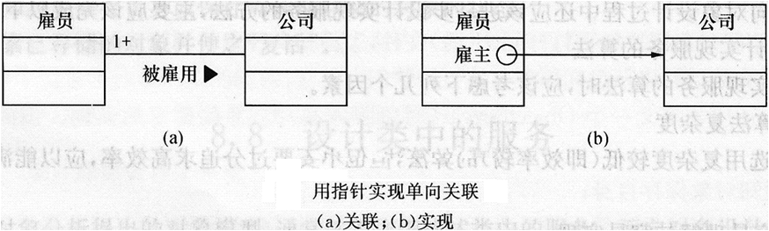
4 对象设计—设计关联
OOA初步确定对象之间的关联和阶数，OOD需确定实现关联的具体策略。
（1）单向关联：只需要单向遍历

Slide 30
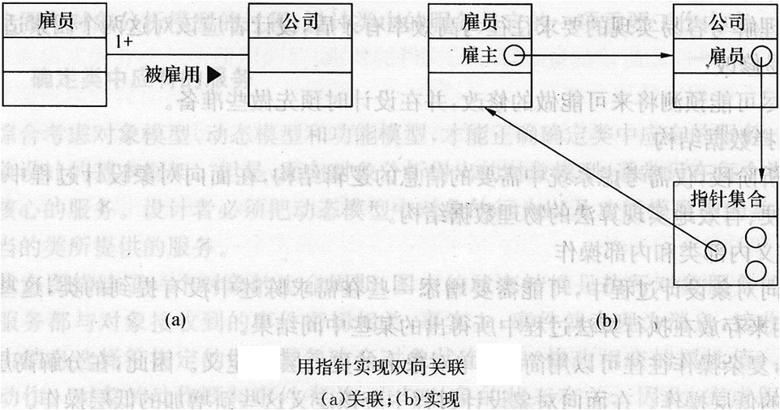
4 对象设计—设计关联
（2）双向关联：需要双向遍历
（2.1）只用属性实现一个方向关联：类似单向关联，需查找
（2.2）用属性实现两个方向关联

Slide 31
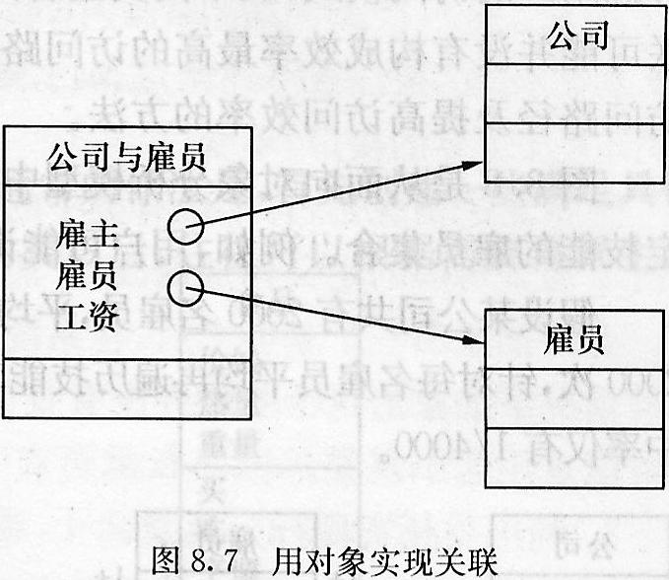
4 对象设计—设计关联
（2）双向关联：需要双向遍历
（2.3）用独立的关联对象实现
一对一
一对多
多对多

Slide 32
4 对象设计—设计类中的服务
OOA通常只在对象模型的每个类列出很少几个最核心的服务，OOD需扩充、完善和细化对象模型
确定类中应有的服务
从对象模型中引入服务：直接引入
从动态模型中确定服务：动态模型中对象的行为转换成适当的类所提供的服务
状态转换是执行对象服务的结果
事件（消息）→接收消息的对象（必有由消息选择符指定的服务）→服务改变对象状态（修改相应的属性值），完成对象应做的动作
从功能模型中确定服务：功能模型中的数据处理转换成适当的类所提供的服务

Slide 33
4 对象设计—设计类中的服务
设计实现服务的方法
设计实现服务的算法（可采用结构化设计类似的描述方法）
算法复杂度
容易理解与容易实现
易修改
选择数据结构
定义内部类和内部操作

Slide 34
5 设计优化
5.1 确定优先级：
全局考虑，确定各项质量指标的优先级
不要使各个子系统按照各自独立或对立的目标优化
通常在效率和清晰度之间寻找合适的折中方案

Slide 35
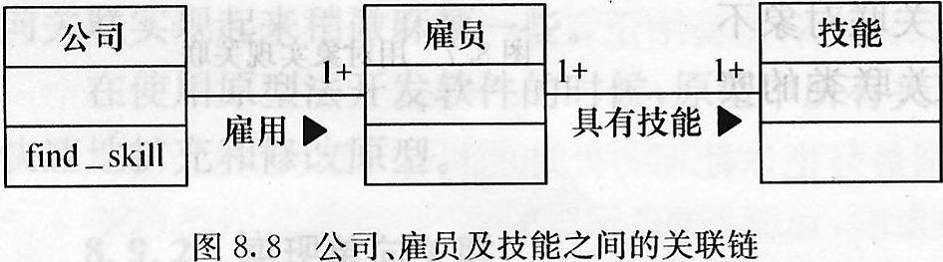
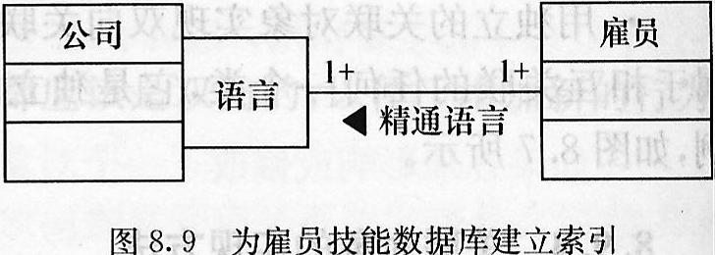
5 设计优化
5.2 提高效率的几项技术
（1）增加冗余关联以提高访问效率：经常需要查询的对象建立索引

Slide 36
5 设计优化
5.2 提高效率的几项技术
（2）调整查询次序：先找出满足同时具备多个条件中的最小值条件来缩小查询范围，然后在此基础上寻找满足其他条件的职员。
（3）保留派生属性
将复用的通过某种运算从其他数据派生出新的数据作为派生属性保存
派生属性既可以在原有类定义，也可以定义新类

Slide 37
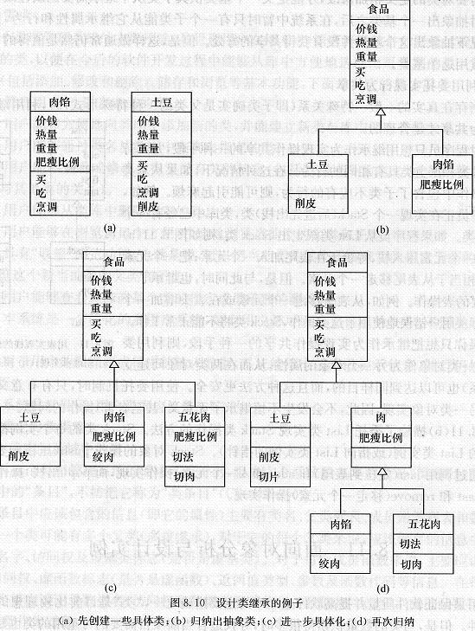
5 设计优化
5.3 调整继承关系：继承关系能够为一个类族定义一个协议，并能在类之间实现代码共享以减少冗余。
抽象与具体
为提高继承程度而修改类的定义

Slide 38
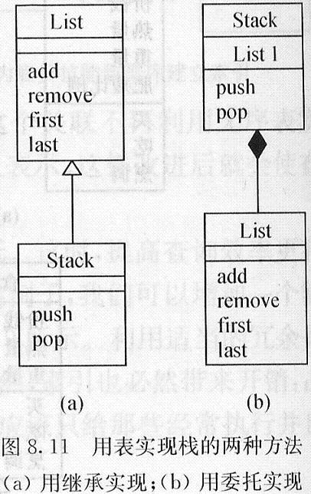
5 设计优化
5.3 调整继承关系：继承关系能够为一个类族定义一个协议，并能在类之间实现代码共享以减少冗余。
利用委托实现行为共享

Slide 39
6 面向对象分析与设计实例
简化的C++类库管理系统需求描述
管理用C++语言定义的类
用户能够方便地向类库中添加新类，并建立新类与库中原有类的关系
用户能够通过类名从库中查询出指定的类
用户能够查看或修改与指定类有关的信息（包括数据成员的定义、成员函数的定义及这个类与其它类的关系）
用户能够从类中删除指定的类
用户能够在浏览窗中方便、快速地浏览当前类的父类和子类
具有“联想”浏览功能
用户能查看或修改某个类指定的成员函数的源代码
本系统是一个简化的多用户系统，每个用户都可以建立自己的类库，不同类库之间互不干扰
对于用户误操作或错误的输入,能提示并继续稳定运行
系统易学，用户界面应为GUI

Slide 40
6 面向对象分析与设计实例
简化的C++类库管理系统需求描述
管理用C++语言定义的类
用户能够方便地向类库中添加新类，并建立新类与库中原有类的关系
用户能够通过类名从库中查询出指定的类
用户能够查看或修改与指定类有关的信息（包括数据成员的定义、成员函数的定义及这个类与其它类的关系）
用户能够从类中删除指定的类
用户能够在浏览窗中方便、快速地浏览当前类的父类和子类
具有“联想”浏览功能
用户能查看或修改某个类指定的成员函数的源代码
本系统是一个简化的多用户系统，每个用户都可以建立自己的类库，不同类库之间互不干扰
对于用户误操作或错误的输入,能提示并继续稳定运行
系统易学，用户界面应为GUI

Slide 41
6 实例—建立对象模型
建立对象模型
确定类-&-对象
类-&-对象：用户、类库、类（类条目）、父类（关系）、子类（关系）、成员函数、数据成员
属性：应包含的信息
服务：增删查改
分析类-&-对象之间的关系
“向类库中添加新类”=> 类库包括多条类条目（一对多，可选）
“类的信息包括数据成员的定义、成员函数的定义及这个类与其它类的关系”=> 类条目包括数据成员（一对多，可选）、成员函数（一对多，可选）、父类（一对多，可选）
“用户建立自己的类库”=>用户拥有多个类库（一对多，必须）
无须建立动态模型和功能模型

Slide 42
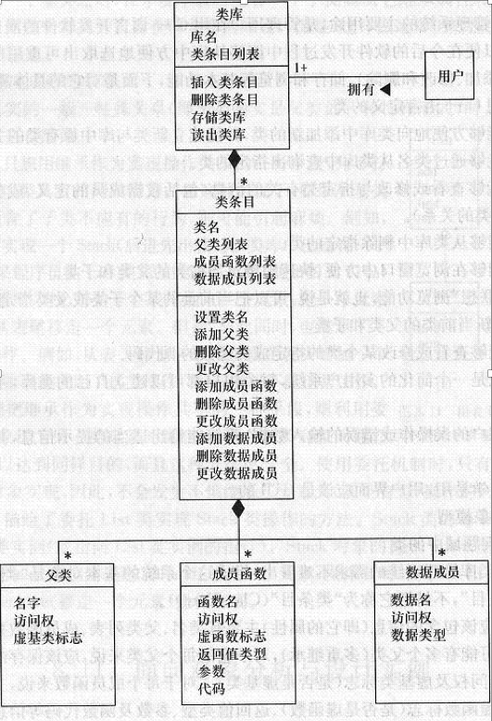
6 实例—建立对象模型
建立对象模型

Slide 43
6 实例—系统设计
系统设计过程中必须定义四种重要的设计结构
问题域 —实现客户需求的子系统
人机交互—实现用户界面的子系统（包括可复用的GUI子系统）
任务管理—负责控制和协调并发任务的子系统，任务可能被包装在一个子系统中或不同的子系统间
数据管理—负责对象存储和检索的子系统

Slide 44
6 实例—设计类库结构
两种数据结构可把类条目组织成类库
二叉树: 左孩子为子类,右孩子为兄弟类
存储结构直接反映类的继承关系
容易查找当前类的子类和兄弟类
遍历开销大，插入、删除算法复杂
不易表示多重继承
链表: 表中每个节点都是一个类条目
结构简单，插入、删除算法，容易遍历
容易表示多重继承（多个父类）
不直接反映继承关系

Slide 45
6 实例—设计问题域子系统
从实现的角度，根据所设计的类库结构，对对象模型作补充和细化
类条目（ClassEntry）
类库（ClassEntryLink）
父类（ClassBase）、成员函数（ClassFun）、和数据成员（ClassData）
类条目缓冲区（ClassEntryBuffer）

Slide 46
6 实例—设计问题域子系统
类条目：
类条目
类条目
类名
父类列表
成员函数列表
数据成员列表
具体化
类名
父类链表头指针
成员函数链表头指针
数据成员链表头指针
注释
指向下一类条目指针
新增数据成员
设置类名
添加父类
删除父类
更改父类
添加成员函数
删除成员函数
更改成员函数
添加数据成员
删除数据成员
更改数据成员
设置类名
添加父类
删除父类
更改父类
添加成员函数
删除成员函数
更改成员函数
添加数据成员
删除数据成员
更改数据成员
查找并取出指定父类信息
查找并取出指定成员函数信息
查找并取出指定数据成员信息
新增操作

Slide 47
6 实例—设计问题域子系统
类库（ClassEntryLink）：
类库
类库
库名
类条目列表
具体化为
库名
类链头指针
插入类条目
删除类条目
存储类库
读出类库
插入类条目
删除类条目
把内存中类链表写到文件
读文件并在内存建立链表
按类名查找类条目并把内
容复制到指定地点
具体化
新增操作

Slide 48
6 实例—设计问题域子系统
父类（ClassBase）：
父类
父类
名字
访问权
虚基类标志
名字
访问权
虚基类标志
指向下一个父类的指针
新增数据成员

Slide 49
6 实例—设计问题域子系统
成员函数（ClassFun） ：
成员函数
成员函数
函数名
访问权
虚基类标志
返回值类型
参数
代码
函数名
访问权
虚基类标志
返回值类型
参数
代码
指向下一个成员函数的指针
新增数据成员

Slide 50
6 实例—设计问题域子系统
数据成员（ClassData）：
数据成员
数据成员
数据名
访问权
数据类型
数据名
访问权
数据类型
指向下一个数据成员的指针
新增数据成员

Slide 51
6 实例—设计问题域子系统
类库示意图：
ClassEntryLink
ClassEntry
下一个ClassEntry
……
ClassBase
下一个ClassBase
……
ClassFun
下一个ClassFun
……
ClassData
下一个ClassData
……

Slide 52
6 实例—设计问题域子系统
类条目缓冲区（ClassEntryBuffer）
为便于处理当前类,额外设置类条目缓冲区,它是从ClassEntry类派生出来的类,除继承ClassEntry中的数据成员和成员函数外,主要增加用于域窗口或类链交换数据的成员函数
ClassEntry
ClassEntryBuffer

Slide 53
6 实例—设计人机交互子系统
窗口
登录窗口(用户输入账号、确认/放弃)
主窗口(创建/浏览/存储/退出)
创建窗口(输入新类名/选择已有类名,三个分组框分别管理父类、成员函数和数据成员，每组框有：添加/编辑/删除)
选择浏览方式窗口(按类名浏览/按类关系浏览)
类名浏览窗口
类关系浏览窗口
复用: 基于VC开发环境,尽可能重用MFC中类

Slide 54
6 实例—设计其它类
无须任务管理子系统：系统可以有多个用户，但限定各用户以串行方式工作。
无须数据管理子系统：利用普通文件系统而非数据库管理系统存储类库。
利用MFC开发应用程序必须包含的类：
应用程序类：CWinApp （相当于主函数）
读写功能：CDocument
窗口：CDialog

Slide 55
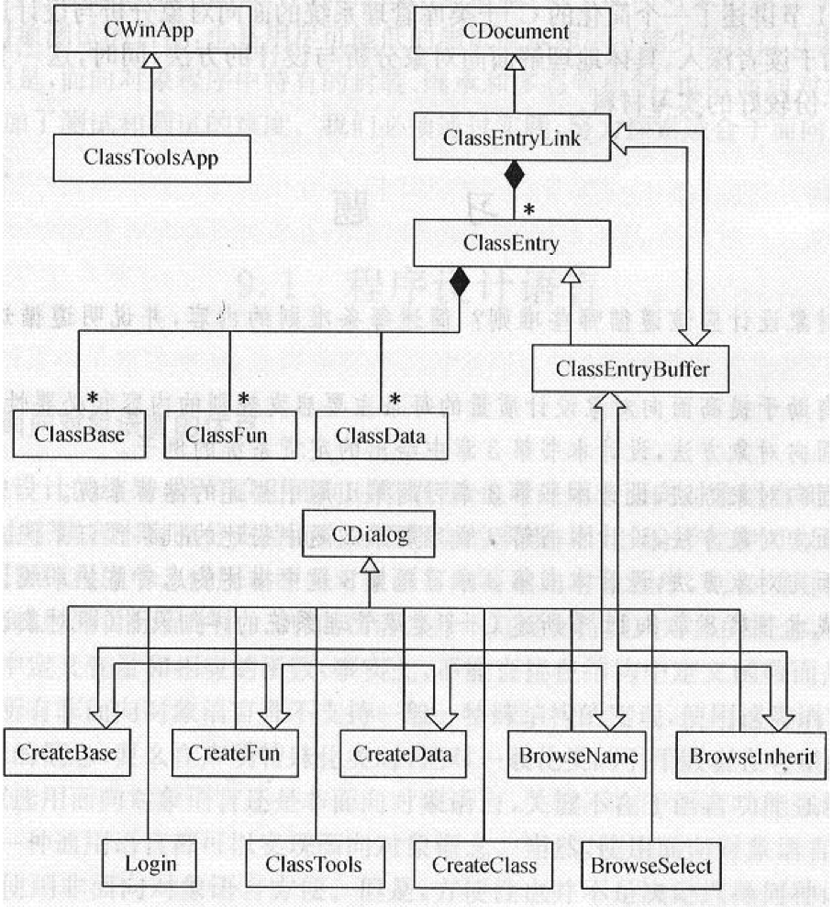
6 实例—OOD导出的对象模型

Slide 56
7 小结
从面向对象分析到面向对象设计：逐渐扩充模型的过程
从问题域精确模型到求解域模型
面向对象设计: 系统设计+对象设计

